Slide 1
MATERIAL DE APOYO
UNIDAD 1 GUÍA 14
LENGUAJE Y COMUNICACIÓN
CUARTO AÑOS A – B - C
CORREO DOCENTE: jacqueline.perret@colegio-mineralelteniente.cl

Slide 2
EL CUENTO Y SUS PARTES:
EL CUENTO Y SUS PARTES:
Es una narración corta, en la que participan personajes reales o imaginarios. El lenguaje que se utiliza en ellos es sencillo para que pueda ser entendido por personas de todas las edades. A su vez presenta tres tiempos(inicio, nudo y desenlace)
Importante:

Slide 3
LAS PARTES DE UN ESCRITOR.
Una MENTE CURIOSA para pensar en las historias e imaginar nuevos mundos.
OREJAS, para escuchar sugerencias y escuchar historias de otros autores.
BOCA, para contar sus historias a otros.
OJOS, para ver detalles interesantes
MANOS, para escribir, revisar, dibujar y escribir y dibujar y…
CORAZÓN, para ponerlo en cada parte de la historia.
PIES, para explorar nuevos lugares, conocer personas y escribir historias sobre ellos.
PAPEL Y LÁPIZ, sus eternos compañeros; sus herramientas.

Slide 4
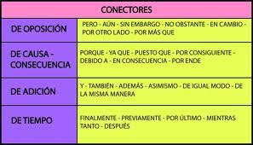
Lee bien estás palabras son CONECTORES y te ayudan en la tarea DE ESCRIBIR

